Slide 1
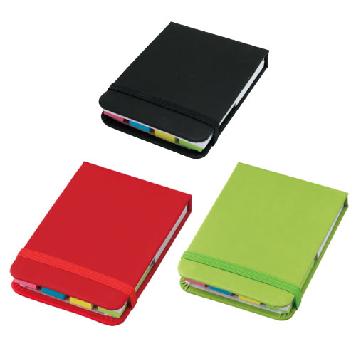
【提案書】
ハードカバーふせんA7
特徴
4色のふせんと大小二種類のメモがハードカバー内に収納された便利グッズです。カバーのカラーバリエーションは、レッド、グリーン、ブラックの全3色。是非ご活用ください。
納期
納期スペース
仕様
素 材 ： PU・紙
サイズ ： 110×80×16mm
包 装 ： ポリ入
お見積
お見積りスペース

